Slide 1
بسم الله الرحمن الرحیم

Slide 2
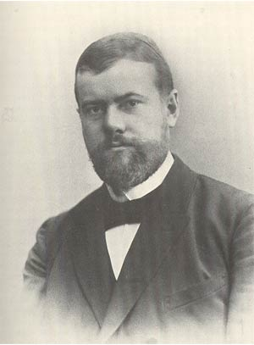
نظر جامعه شناسان جوامع مشابه
آنان معتقدند هر جامعه انسانی شبیه یک موجود زنده که مراحل مختلف رشد را از دوران ابتدایی تا مراحل بزرگسالی طی می کند
همان گونه که موجود زنده در مراحل رشد خود حالت های متفاوتی پیدا می کند

Slide 3
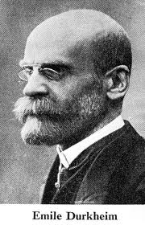
دروکیم جوامع انسانی براساس تک خطی
جوامع مکانیکی
جوامع ارگانیکی

Slide 4
تشکیل هر جهان اجتماعی چه چیزی را به همراه دارد
فرهنگ و تمدن

Slide 5
بر اساس در عرض یکدیگر بودن جوامع مسیر یکسانی را در پیش می گیرند
این تحولات یکسان نیست برخی آر آنها زمانی
دراز تداوم پیدا می کنند و بهعضی دیگر پس از مدتی از بین می روند

Slide 6
خلاصه کنید:
اساس مقبولیت قدرت، خواست و اراده کسانی است که قدرت برآنها اعمال می شود.
هرگاه موجودی بتواند کاری را باآگاهی و اراده خود انجام دهد دارای قدرت است قدرت فردی یعنی فرد به تنهایی نمی تواند نیازهای خود را تامین کند و قدرت اجتماعی فرد بر اراده دیگران اثر می گذارد و به هدف خود می رسد.
کراهت وقتی است که تبعیت ناشی از ترس و تهدید باشد.به قدرتی که با مقبولیت همراه باشد و به صورت رسمی پذیرفته شود اقتدار می گویند.مدار مشروعیت حق وباطل بودن است.مدار مقبولیت خواست واراده کسانی است که قدرت بر آنها اعمال می شود.

Slide 7
آنچه اموختید
قدرت دو نوع دارد فردی و اجتماعی
قدرت فردی انسانها محدود است یعنی به تنهایی نمی تواند نیازهای خود را تامین کند و وقتی توانست بر اراده دیگران اثر بگذارد دارای قدرت اجتماعی است و در این حالت به هدف خود می رسد قدرت اجتماعی بدون پذیرش و توافق بدست نمی آید تبعیت به دو صورت با کراهت و با رضایت است. کراهت همراه با ترس و تهدید است ولی رضایت بامیل درونی و مطابق اراده دیگری است.

